Slide 1
Štefánikov Belianko
Ročník II.
Číslo: 3.
Milí čitatelia!
Ani sme sa nenazdali a blíži sa koniec školského roka 2020/2021. Tak ako každý rok aj tento je niečím výnimočný. Viac času sme síce strávili doma na dištančnom vyučovaní, avšak situácia sa zlepšila a my sme opäť mohli po niekoľkomesačnom boji zasadnúť do školských lavíc. Veríme, že ste sa na opätovný nástup do školy tešili. Dúfame, že nám to vydrží čo najdlhšie a v septembri sa opäť stretneme v škole medzi svojimi spolužiakmi a učiteľmi. My sme si pre Vás pripravili posledné číslo časopisu Štefánikov Belianko v tomto školskom roku. Veríme, že sa Vám bude páčiť, pretože zameranie jednotlivých príspevkov je naozaj pestré.
M & M

Slide 2
Druhá májová nedeľa už tradične patrí všetkým mamám. Tento rok sme si Deň matiek pripomenuli v nedeľu 9. mája.
Byť mamou, či už fyzickou alebo duchovnou je najkrajšie povolanie v živote každej ženy. Matka a otec, ktorí privítajú na svete nový život, tým spolupracujú s Bohom na veľkom diele stvorenia. Toto poslanie je krásne a náročné zároveň.
.
Deň matiek je špeciálny čas povedať našim mamám ako ich máme radi, čo pre nás znamenajú a vyjadriť im našu vďačnosť za všetko, čo pre nás urobili!
Ďakujeme všetkým mamách za ich lásku a obetavosť a na príhovor našej Nebeskej Mamy im vyprosujeme, aby boli vždy naplnené dobrom, radosťou, nádejou, a aby vždy prinášali život, život fyzický aj duchovný!

Slide 3
Povedz že mama
Povedz že mama o mne čosi,
nie to, že deti bocian nosí,
lež ako som bol maličký
a spievala si mi pesničky
nad mojou bielou perinkou.
Si mojou nežnou maminkou
a ja sa k tebe túlim stále
a vždy som tvoje dieťa malé.
Povedz že, mama, o mne niečo,
veď poznáš moje večné prečo
a všetky ďalšie otázky.
Máš v srdci moje obrázky,
čo nakreslil som nešikovne.
Vravíš mi: „Ty si celý po mne,
synček môj, moja dušička.“
Viem, pohladíš ma po líčkach
a pobozkáš ma na vlasy,
mamička moja, poklad si.
Mamička moja, povedz mi do uška,
vmestil som sa ti do bruška?
A plakal som veľa a či málo?
A čo potom sa všetko stalo?
To vieš iba ty, mamička,
si moja jasná hviezdička.
.

Slide 4
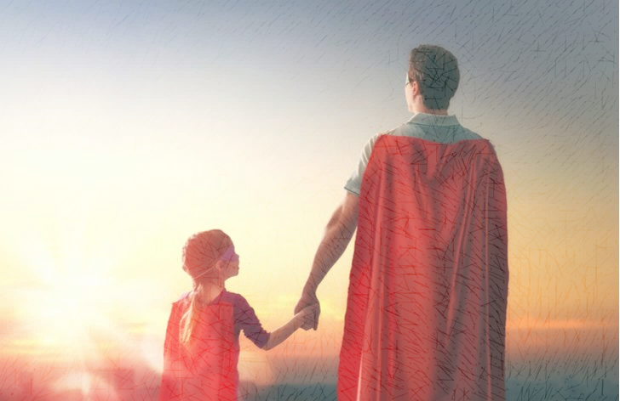
Deň otcov
Deň otcov je sviatok oslavujúci všetkých otcov, otcovstvo a vplyv otcov na spoločnosť. Deň otcov sa na Slovensku slávi každú tretiu nedeľu v mesiaci jún. Tento rok je to 20. júna.
Tradícia dňa otcov vznikla v meste Spokane v štáte Washington, už v roku 1910. Američanka Sonora Smart Dodová si chcela uctiť všetkých otcov ako bol ten jej. Veterán občianskej vojny Wiliam Jackcson Smar. Po smrti manželky musel vychovávať šesť detí. Sonora vnímala svojho otca ako hrdinu a hneď ako sa dozvedela, že matky majú svoj sviatok , navrhla aby podobný mali aj všetci otcovia. Prvá neoficiálna oslava sa konala v deň narodenín Sonorinho otca 19.júna 1910. Popularita sviatku rástla a tretia júnová nedeľa sa postupne stala sviatkom všetkých otcov. V roku 1966 prezident Lyndon Johnson podpísal prezidentské vyhlásenie v ktorom stanovil tretiu nedeľu v júni ako oficiálny sviatok Dňa otcov.
.

Slide 5
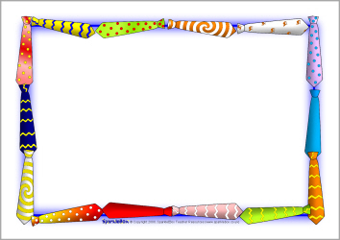
Otec, Ty si najlepší
Otec, Ty si najlepší, otec aj najprísnejší,
otec, každý vraví, otec si láskavý.
Keď sme boli malí, sme Ti zamávali,
ďaleko si odchádzal.
Príchodom sme žili, vždy nás potešili
Prekvapenia, čo si mal.
Otec, Ty si najlepší, otec aj najprísnejší,
otec každý vraví, otec si láskavý
Boli sme školáci, už sme dospeláci,
na seba si zabúdal.
Spomienky sú hmlisté, jedno je však isté,
lásku si nám rozdával.
Otec, Ty si najlepší, otec aj na prísnejší,
Otec, každý vraví, otec si láskavý.
.

Slide 6
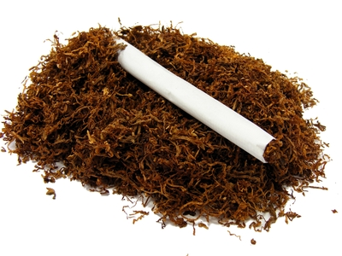
Svetový deň bez tabaku
Tento deň bol vyhlásený Svetovou zdravotníckou organizáciou za Svetový deň bez tabaku (World No Tobacco Day). Zmyslom 31. mája je zlepšiť informovanie o nepriaznivých zdravotných následkoch fajčenia v mladom veku a podporiť všetky aktivity a chrániť deti a mládež pred aktívnym, ale aj pasívnym fajčením.
.
Každoročne sa tento deň venuje nejakej téme, tohtoročnou témou je „Zaviažte sa nefajčiť“. Konzumácia tabaku vedie k smrti až 8 miliónov ľudí ročne. Pandémia Covid - 19 viedla k tomu, že mnoho ľudí, ktorí užívajú tabak, chceli prestať fajčiť. Keď sa tento rok zverejnili dôkazy o tom, že u fajčiarov je pravdepodobnejšie, že sa u nich rozvinie závažné ochorenie s ochorením Covid – 19 v porovnaní s nefajčiarmi, spustilo to, že mnoho fajčiarov chcelo prestať fajčiť. Ukončenie fajčenia môže byť náročné, najmä s pridaným sociálnym a hospodárskym stresom, ktorý prišiel v dôsledku pandémie, ale existuje mnoho dôvodov, prečo prestať.

Slide 7
Podľa odborníkov už 20 min. po dofajčení poslednej cigarety sa fajčiari cítia lepšie, pretože tlak krvi a pulz sa vrátia k normálnym hodnotám. Po 8 hodinách hladina oxidu uhoľnatého v krvi klesne na úroveň normálu, tým sa obnoví normálna hladina kyslíka. Po 24 hod. sa znižuje pravdepodobnosť srdcového infarktu. Po 48 hod. sa zlepšuje chuť a čuch. Po 2 týždňoch sa zlepšuje krvný obeh a funkcie pľúc sa zlepšia až o 30%. Po 1 - 9 mesiacoch ustúpi kašeľ, únava, dýchavičnosť, uvoľnia sa dutiny a v pľúcach opäť začína rásť riasinkový epitel, ktorý znižuje riziko infekcie, pľúca sa vyčistia. Po 10 rokoch nefajčenia je riziko rakoviny u bývalých fajčiarov a nefajčiarov približne rovnaké. Zanechanie fajčenia má nielen mnoho zdravotných benefitov, ale rodina pocíti i ekonomický význam.
Prečo je cigaretový dym nebezpečný? Cigaretový dym obsahuje viac ako 4000 chemických látok vo forme častíc a plynov (najznámejšie z nich sú nikotín, decht, oxid uhoľnatý, amoniak a mnohé ďalšie), ktoré sú po vstupe do organizmu schopné vyvolať množstvo chemických reakcií často s negatívnym dopadom na zdravie jedinca. Jeho účinky na ľudský organizmus sú mnohostranné: antigénne (schopné vyvolať protilátky), cytotoxické (toxické pre bunku), mutagénne (spôsobujúce zmeny dedičných vlastností bunky) a tiež karcinogénne (spôsobujúce rast nádorov a vznik rakoviny).
Z uvedených dôvodov si treba uvedomiť, že nikdy nie je neskoro prestať. Rozhodni sa už dnes a prestaň fajčiť!
.

Slide 8
.

Slide 9
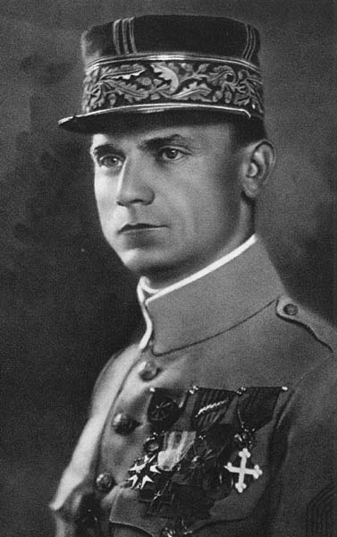
Slávnostné odhalenie pamätnej tabule
Dňa 1. júna 2021 sa konalo slávnostné odhalenie pamätnej tabule k ruži Generál Štefánik. Štefánik, po ktorom nesie meno aj naša škola, bol významnou súčasťou slovenských dejín. Každoročne si ho pripomíname programom k výročiu jeho úmrtia. Keďže nastala situácia spopjená s korona vírusom a hromadné akcie tohto typu boli zakázane, už dva roky sa nekonalo žiadne vystúpenie. Aspoň takouto formou sme si teda pripomenuli tohto slávneho rodáka. Na jeho počesť bola vyšľachtená aj ruža, ktorá nesie jeho meno. Vyšľachtili ju už v roku 1931. Na svedomí to ma Ján Bohm. Tieto ruže rastú aj pri prezidentskom paláci, kde ich minulý rok vysadila pani prezidentka Zuzana Čaputová.
.

Slide 10
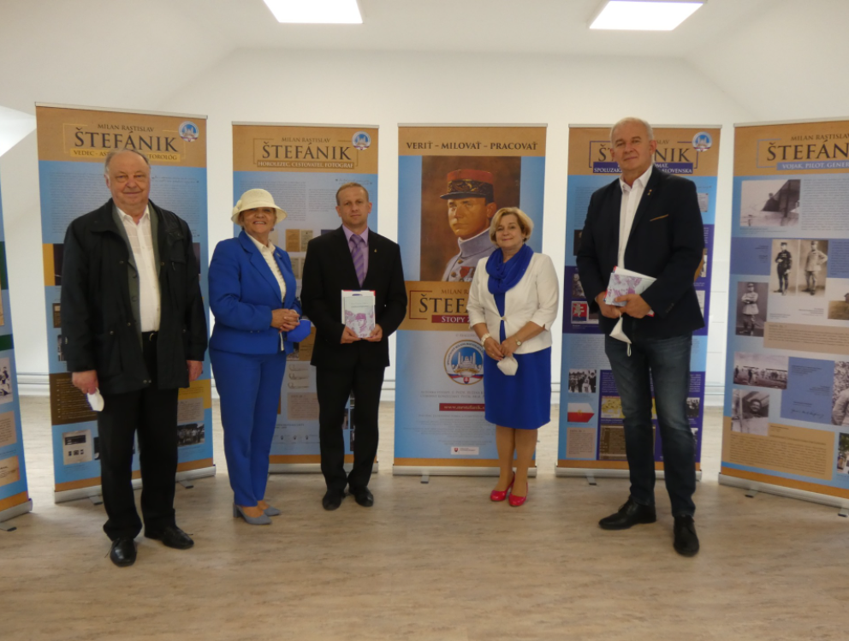
Na slávnostnom otvorení sa okrem vedenia školy zúčastnili primátor mesta Spišská Belá Jozef Kuna s pánom Mgr. Ľubomírom Germanom, Mgr. Jolana Prochotská - členka Správnej rady Spoločnosti Milana Rastislava Štefánika a iniciátorka celoslovenskej akcie Sto ruží pre Štefánika, RNDr. Vojtecha Rušin, DrSc. - vedec - astronóm, čestný člen Spoločnosti Milana Rastislava Štefánika a pani PhDr. Ružena Kormošová, PhD. - predsedníčka Klubu Spoločnosti Milana Rastislava Štefánika v Spišskej Novej Vsi, realizátorka sadenia ruží Generál Štefánik v regióne Spiša, autorka návrhu tabule a autorka výstavy M. R. Štefánik – Stopy minulosti. Zároveň bola táto udalosť aj štartom putovnej výstavy o M. R. Štefánikovi. Táto výstava začala na našej škole, kde sa zdržala dva týždne a momentálne už putuje po Slovensku a ďalších školách.
.

Slide 11
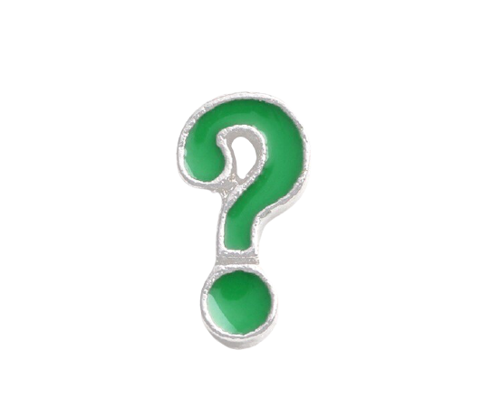
Štefánikov vševedko
Tento ročník bol znovu poznačený koronou a s tým aj malým počtom súťaží. Niektoré sa ale organizovali, či už online alebo priamo v škole. Preto aj tento rok niekto vyhrá bicykel a kolobežku. To, kto to bude, sa dozvieme v posledný deň školského roku pri slávnostnom vyhlásení. Zatiaľ ale môžeme povedať, že to bude niekto z trojice Zoran Grivalský, Patrik Pataky alebo Dominika Halčinová. Týchto troch delí od seba len pár bodov a všetko rozhodnú výsledky zo súťaží, ktoré sa písali len nedávno, ako aj body za prospech, ktoré ešte neboli pridelené.
.

Slide 12
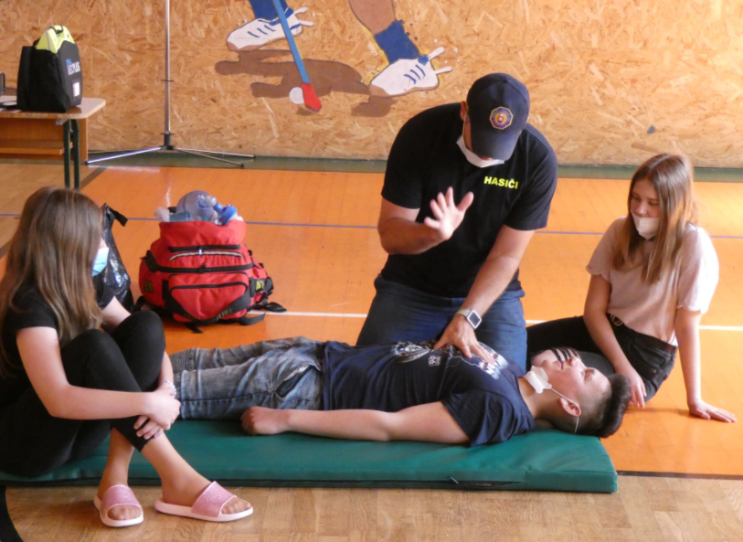
Kurz prvej pomoci
Na našu školu zavítali hasiči, ktorí predviedli čo vedia. Nešlo o vyrážanie dverí, či šplhanie sa na vysoké steny. Prišli, aby ukázali základy prvej pomoci naším žiakom. Každý človek by mal totiž ovládať tieto základy, ktoré môžu zachrániť desiatky, možno aj stovky životov.
Ďakujeme pánovi Marošovi Vaverčákovi za ukážky prvej pomoci.
.

Slide 13
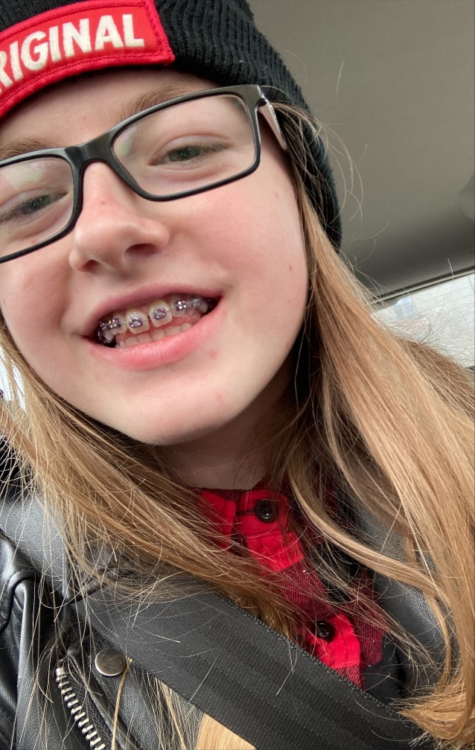
Koniec školského roku z pohľadu deviataka
Bolo to ako včera, keď som tretieho septembra prvýkrát vstúpila do školy. Áno, dobre ste počuli, nebolo to prvého, pretože to je štátny sviatok a ani druhého, pretože to bola nedeľa. Tretí september bol tým skvelým dňom. Teda, tak som to vnímala vtedy. Bola som plná odhodlania a očakávania. Až neskôr mi došlo, že škola „obnáša“ okrem skvelých zážitkov, aj veľa driny a hádok. Hneď prvý deň bol zvláštny.
.
Spoznala som nových ľudí, od pani učiteliek cez spolužiakov až po pani upratovačky, školníka či kuchárky. Bolo to priveľa nových tvári. Rýchlo som si, ale zvykla, aj keď začiatky sprevádzalo bujaré obdobie hádok aj bitiek. Teraz ale odchádzam ako deviatačka. Nie vždy to bolo ružové, no aj tak som si užila každý deň v škole (a hlavne po škole ☺). Keď sa tak nad tým zamyslím, škola mi dala veľa.

Slide 14
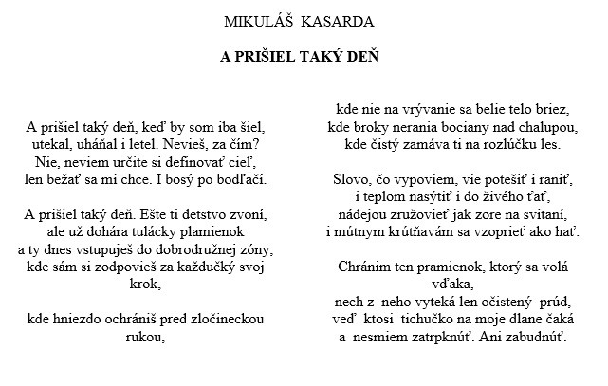
Nenaučila ma len to, ako počítať rovnice, určovať pády či vymenovať hlavné mesta. Naučila ma aj to, že kolektív je nestála a zvláštna vec. Je treba niekedy ustúpiť a niekedy zas bojovať aj keby to malo skončiť bitkou. Škola, učitelia a spolužiaci mi budú veľmi chýbať. A tak prajem všetkým veľa úspechov a síl do ďalších rokov na tejto škole, ale aj na stredných a vysokých školách ďalej.
Autor: Andrea Galliková
.

